Slide 1
Vue组件间传值

Slide 2
1、父组件向子组件传值 2、子组件向父组件传值 a、emit派发事件 b、引用类型存储方式 3、vuex

Slide 3
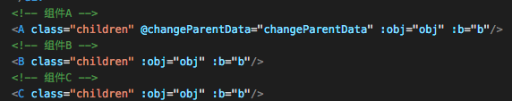
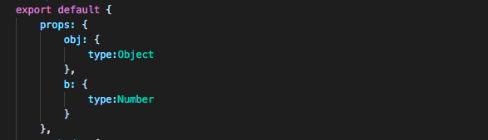
1、父组件向子组件传值

Slide 4

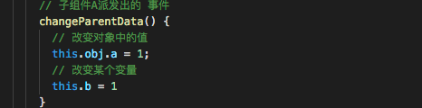
2、子组件向父组件传值
a、emit派发事件

Slide 5
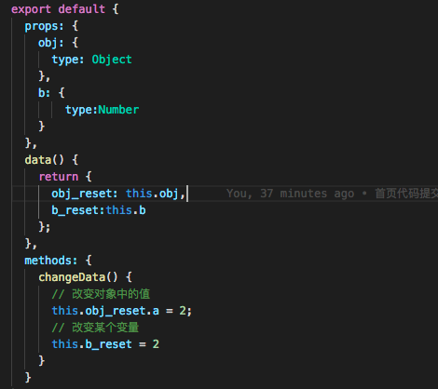
2、子组件向父组件传值
b、引用类型存储方式

Slide 6
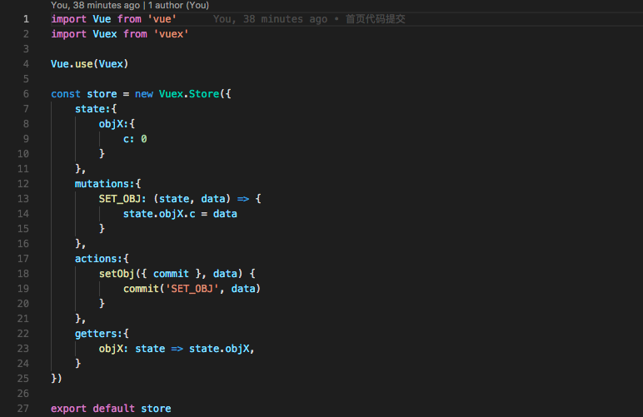
3、vuex

